Slide 1
АКУШЕРСТВО · БИОМЕХАНИЗМ РОДОВ
Биомеханизм родов
при переднем виде затылочного предлежания
Последовательная адаптация плода к форме малого таза
Notes:
На этом занятии разберём, как сгибательные, вращательные и разгибательные движения головки, а затем движения плечиков и туловища соответствуют форме малого таза.

Slide 2
Исходное положение задаёт весь механизм
ИСХОДНОЕ ПОЛОЖЕНИЕ
Передний вид
1
Предлежание
СТАРТ
Затылочное; головка максимально согнута.
2
Вид
Передний; затылок обращён к передней стенке матки.
3
Ведущая линия и точка
Стреловидный шов и малый родничок.
4
Вставление
Определяет направление всех последующих движений
Синклитическое: головка перпендикулярна входу в таз.
Notes:
Сначала фиксируем исходную конфигурацию: затылочное предлежание, передний вид, максимальное сгибание и синклитическое вставление.

Slide 3
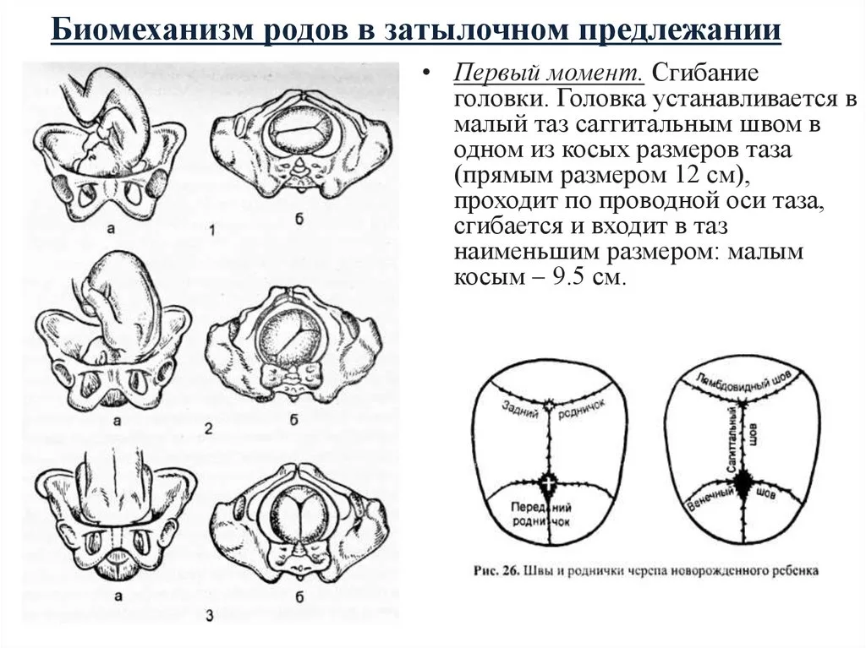
1. Сгибание уменьшает размер предлежащей головки
ШАГ 1
Сгибание
Головка уменьшает предлежащий размер
1
Сопротивление входа в таз усиливает сгибание шейного отдела.
2
Подбородок прижимается к грудной клетке; малый родничок становится ведущей точкой.
3
Головка входит малым косым размером: 9,5 см, окружность 32 см.
Вход в таз
Notes:
Сгибание уменьшает размер головки, который должен пройти через вход в таз. Ведущей точкой становится малый родничок.

Slide 4
2. Внутренний поворот переводит затылок к симфизу
ШАГ 2
Затылок направляется к симфизу
1
Поворот начинается в широкой части полости таза и завершается на тазовом дне.
2
Затылок переходит из косого размера в прямой размер выхода таза.
3
Итоговое положение: затылок под лонным сочленением, лицо обращено к крестцу.
Полость таза → тазовое дно
Notes:
Внутренний поворот согласует положение головки с выходом таза: затылок из косого размера переходит в прямой и оказывается под лонным сочленением.

Slide 5
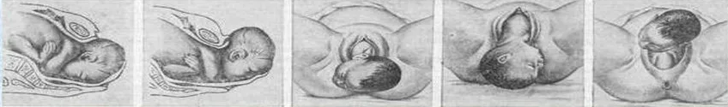
3. Разгибание рождает головку вокруг точки фиксации
Подзатылочная ямка упирается в нижний край лонного сочленения.
Под лоном последовательно появляются glabella, лоб, брови и глазницы.
Затем рождаются лицо, рот, нос и подбородок.
Головка прорезывается большим косым размером: 12 см, окружность 35 см.
Notes:
Точка фиксации направляет разгибание. Части лица появляются последовательно, а головка прорезывается большим косым размером.

Slide 6
После рождения головки плечики занимают прямой размер
ПОСЛЕ РОЖДЕНИЯ ГОЛОВКИ
Плечики
Плечики входят в косом размере, затем поворачиваются в прямой размер выхода.
Переднее плечико подходит под лонную дугу, заднее устанавливается против крестца.
Наружный поворот головки возвращает её положение относительно плечиков.
Переходят в прямой размер выхода
Наружный поворот головки
Notes:
После рождения головки механизм продолжается в плечевом поясе: плечики также адаптируются к размерам выхода таза.

Slide 7
ШАГ 6
6. Боковое сгибание помогает родиться плечевому поясу
1
2
3
Фиксация
Сгибание
Рождение
Переднее плечико фиксируется под лонным сочленением.
Туловище сгибается в грудном отделе в сторону промежности.
Сначала рождаются заднее плечико и задняя ручка, затем переднее плечико и передняя ручка.
Notes:
Переднее плечико становится точкой фиксации. Благодаря боковому сгибанию сначала освобождаются заднее плечико и задняя ручка, затем передние.

Slide 8
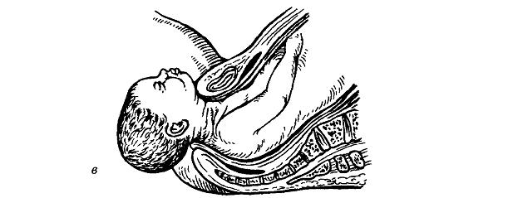
7. Туловище и тазовый конец проходят по инерции
ШАГ 7
Следует по уже расширенным путям
После рождения плечевого пояса остальные части тела проходят по уже расширенным родовым путям; прорезывание происходит в косом размере таза.
Завершение механизма
Notes:
После рождения плечевого пояса сопротивление уже преодолено. Туловище и тазовый конец проходят по инерции через расширенные родовые пути.

Slide 9
Клинические особенности: конфигурация и задний вид
КОНФИГУРАЦИЯ
ЗАДНИЙ ВИД
Головка адаптируется
Поворот становится длиннее
Кости черепа временно заходят одна на другую, уменьшая объём головки.
При переднем виде конфигурация обычно долихоцефалическая.
Требуется дополнительный поворот на 135° или на 45° в другую сторону.
Второй период родов удлиняется, риск родовой травмы повышается.
Notes:
Конфигурация помогает головке уменьшить объём. При заднем виде требуется дополнительный поворот, поэтому второй период родов может удлиняться.

Slide 10
Главная логика процесса
1
2
3
4
Сгибание
Поворот
Разгибание
Плечики и туловище
Головка уменьшается.
Затылок приходит к симфизу.
Рождается головка.
Занимают размеры выхода таза.
Сначала головка сгибается и уменьшается, затем поворачивается и разгибается; после этого плечики и туловище последовательно занимают размеры, соответствующие выходу таза.
Notes:
Вся последовательность подчинена одной логике: уменьшить предлежащий размер, повернуть его по форме таза, разогнуть вокруг точки фиксации, затем провести плечики и туловище.

